Slide 1
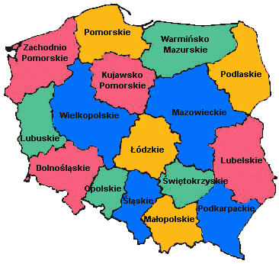
OTK 2011
Ogólnopolski
Stowarzyszenie Doradców Szkolnych i Zawodowych RP
OTK 2011
Tydzień
Kariery

Slide 3
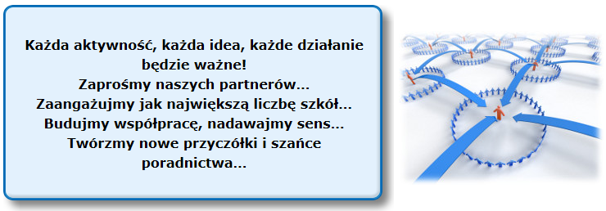

Slide 4
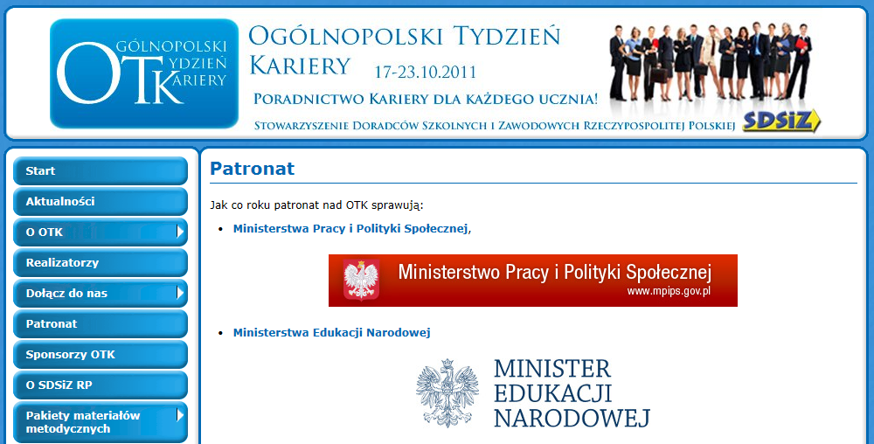

Slide 6
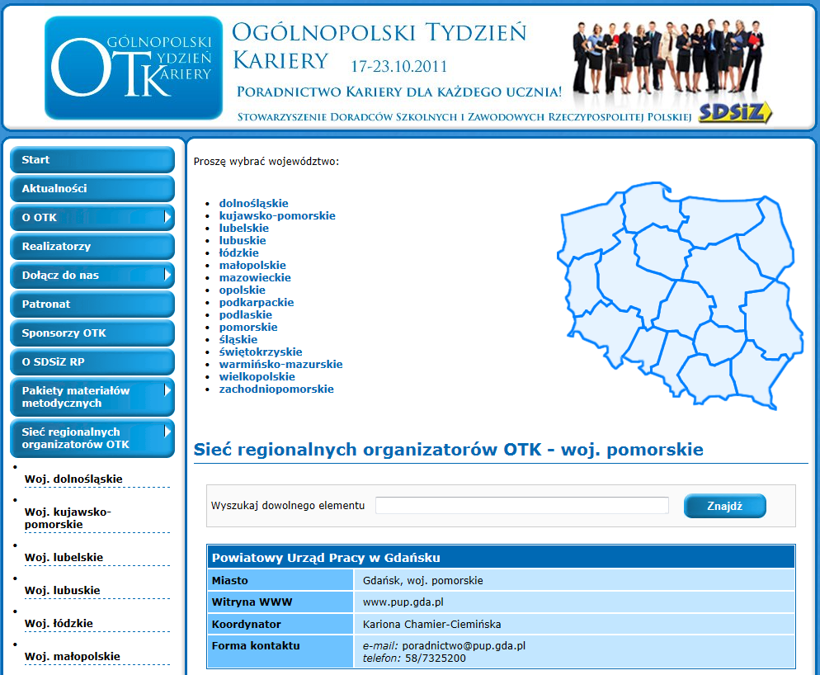

Slide 7
Dlaczego OTK ?
1
Żeby pokazać, jak bardzo ważne i potrzebne, każdemu z nas, jest dziś nowoczesne poradnictwo zawodowe.
2
Żeby zebrać wspólnie nasze możliwości, dobre praktyki, współdziałanie - łączymy w jedność profesję, pasję i powołanie!
3
Żeby pokazać ogromną różnorodność form nowoczesnego poradnictwa kariery i jego misję.
4
Żeby wyzwolić zasoby kreatywności i pomysłowości - bez granic i barier, resortowych, instytucjonalnych, formalnych…

Slide 8
Przykłady ciekawych i innowacyjnych działań
1
Wykłady, konferencje, seminaria, konwersatoria, panele dyskusyjne, internetowe webinaria, spotkania z ludźmi, którzy odnieśli sukces, itp..
2
Lekcje, pogadanki, warsztaty, treningi, szkolenia, gry symulacyjne, pokazy filmów, spotkania z pracodawcami, itp..
3
Festyny kariery, targi pracy, targi edukacyjne, dni kariery, dni otwarte, wycieczki do instytucji i firm,
prezentacje zainteresowań i pasji
4
Konkursy, teleturnieje, gry miejskie, inicjatywy społecznościowe, konkursy plastyczne, fotograficzne, filmowe, quizy
5
Współpraca, nawiązanie stałych działań, platformy, porozumienia, forum, koalicje na rzecz poradnictwa…
6
Inne: czaty kariery, meeting z radnymi, medioteka kariery, doradztwo on-line, promocja wolontariatu

Slide 9
Zapraszamy do relacji z OTK 2011
A
Zapraszamy do relacji z OTK 2011
B
C

